Slide 1


2017
GIT-分布式版本管理工具
内部分享

Slide 2
目录/contents
01
02
03
04
05
git介绍与安装
git客户端选择
git管理人员操作
git普通开发操作
经验分享

Slide 3

GIT介绍与安装
INTRODUCE & INSTALL

Slide 4
GIT介绍-git来源
很多人都知道，Linus在1991年创建了开源的Linux，从此，Linux系统不断发展，已经成为最大的服务器系统软件了。Linus虽然创建了Linux，但Linux的壮大是靠全世界热心的志愿者参与的，这么多人在世界各地为Linux编写代码，那Linux的代码是如何管理的呢？事实是，在2002年以前，世界各地的志愿者把源代码文件通过diff的方式发给Linus，然后由Linus本人通过手工方式合并代码！
你也许会想，为什么Linus不把Linux代码放到版本控制系统里呢？不是有CVS、SVN这些免费的版本控制系统吗？因为Linus坚定地反对CVS和SVN，这些集中式的版本控制系统不但速度慢，而且必须联网才能使用。有一些商用的版本控制系统，虽然比CVS、SVN好用，但那是付费的，和Linux的开源精神不符。
不过，到了2002年，Linux系统已经发展了十年了，代码库之大让Linus很难继续通过手工方式管理了，社区的弟兄们也对这种方式表达了强烈不满，于是Linus选择了一个商业的版本控制系统BitKeeper，BitKeeper的东家BitMover公司出于人道主义精神，授权Linux社区免费使用这个版本控制系统。
安定团结的大好局面在2005年就被打破了，原因是Linux社区牛人聚集，不免沾染了一些梁山好汉的江湖习气。开发Samba的Andrew试图破解BitKeeper的协议（这么干的其实也不只他一个），被BitMover公司发现了（监控工作做得不错！），于是BitMover公司怒了，要收回Linux社区的免费使用权。
Linus可以向BitMover公司道个歉，保证以后严格管教弟兄们，嗯，这是不可能的。实际情况是这样的：
Linus花了两周时间自己用C写了一个分布式版本控制系统，这就是Git！一个月之内，Linux系统的源码已经由Git管理了！牛是怎么定义的呢？大家可以体会一下。
Git迅速成为最流行的分布式版本控制系统，尤其是2008年，GitHub网站上线了，它为开源项目免费提供Git存储，无数开源项目开始迁移至GitHub，包括jQuery，PHP，Ruby等等。

Slide 5
GIT介绍-git特点
Linus一直痛恨的CVS及SVN都是集中式的版本控制系统，而Git是分布式版本控制系统，集中式和分布式版本控制系统有什么区别呢？
集中式版本控制系统最大的毛病就是必须联网才能工作，如果在局域网内还好，带宽够大，速度够快，可如果在互联网上，遇到网速慢的话，可能提交一个10M的文件就需要5分钟，这还不得把人给憋死啊。
和集中式版本控制系统相比，分布式版本控制系统的安全性要高很多，因为每个人电脑里都有完整的版本库，某一个人的电脑坏掉了不要紧，随便从其他人那里复制一个就可以了。而集中式版本控制系统的中央服务器要是出了问题，所有人都没法干活了。
Git的优势不单是不必联网这么简单，后面我们还会看到Git极其强大的分支管理，把SVN等远远抛在了后面

Slide 6
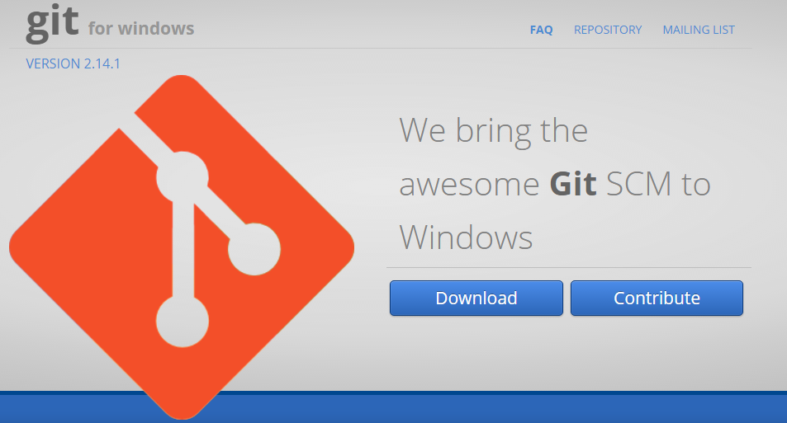
GIT安装
windows安装地址:
https://git-for-windows.github.io
安装完成后，在开始菜单里找到“Git”->“Git Bash”，蹦出一个类似命令行窗口的东西，就说明Git安装成功！

Slide 7

git客户端选择

Slide 8
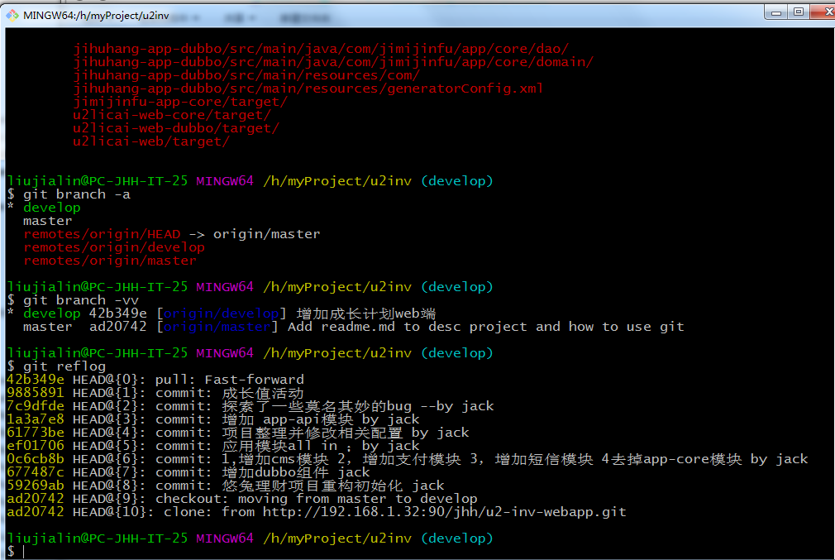
命令行工具-gitBash
gitBash是git自带的一个命令行工具，
使用它可以灵活的操作git

Slide 9
推荐的GUI工具-sourceTree
SourceTree 是 Windows 和Mac OS X 下免费的 Git 和 Hg 客户端管理工具，同时也是Mercurial和Subversion版本控制系统工具。支持创建、克隆、提交、push、pull 和合并等操作。
SourceTree拥有一个精美简洁的界面，大大简化了开发者与代码库之间的Git操作方式，这对于那些不熟悉Git命令的开发者来说非常实用。
SourceTree拥有完整的Git功能：
通过一个简单的用户界面即可使用所有的Git命令
通过一次单击，即可管理所有的Git库，无论是托管的还是本地的
通过一次单击，即可进行commit、push、pull、merge等操作
一些先进的功能，如补丁处理、rebase、shelve、cherry picking等
可以连接到你托管在Bitbucket、Stash、Microsoft TFS或GitHub中的代码库
下载地址 https://www.sourcetreeapp.com/download-archives
windows:
http://downloads.atlassian.com/software/sourcetree/windows/SourceTreeSetup_1.6.21.exe
mac:
http://downloads.atlassian.com/software/sourcetree/SourceTree_2.0.5.3.dmg

Slide 10
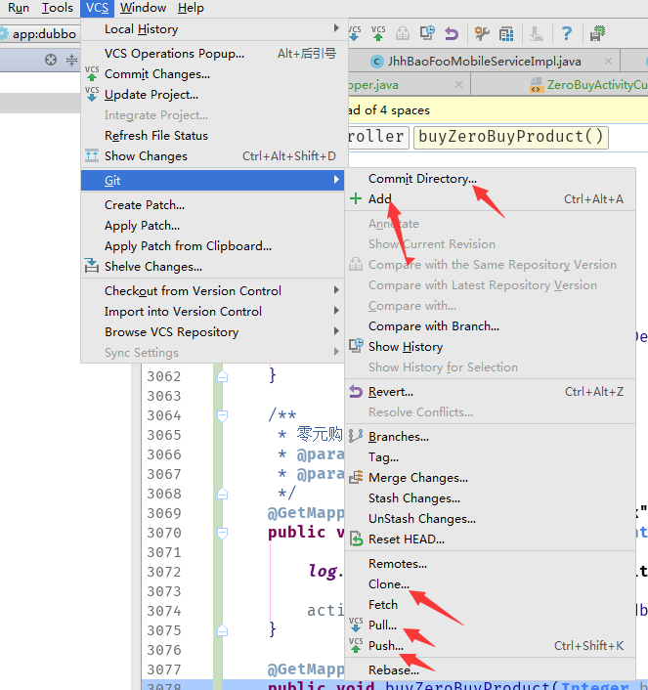
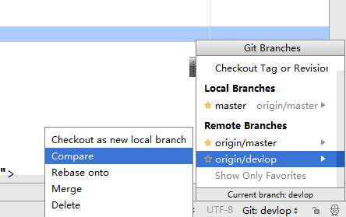
IDEA 的cvs

Slide 11

git管理人员操作

Slide 12
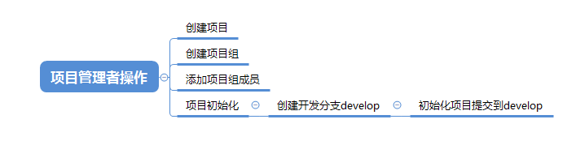
创建项目
cd project_root
git init
git remote add origin http://127.0.0.1:90/jhh/u2-inv-webapp.git
git add .
git commit -m "Initial commit"
git push -u origin master

Slide 13

Git开发常用命令
NORMAL COMMOND

Slide 14
开发人员常用命令1
git config --global user.name “jack” //设置你提交时的用户名，可以跟gitlab上的不同
git config --global user.email “XXX@XX” //设置你提交时的邮箱
git config --global core.quotepath false //设置路径支持中文
git clone http://127.0.0.1:90/jhh/u2-inv-webapp.git //第一次将远程的代码下载到本地空目录
git checkout -b develop origin/develop //在本地创建一个分支develop ,并将此分支绑定到远程的develop分支
git branch -a //查看远程和本地的所有的分支
git branch -vv //查看当前分支绑定的远程分支
git status //查看工作空间的文件状态
git log 查看详细的提交日志 包括是谁提交的，可以用来追责
git reflog //查看精简的提交日志
git log --pretty=oneline //和git reflog差不多，但这个更好用，信息全
git log --pretty=format:"%h %cn % an %s " --graph //以提交id,提交者，作者，提交消息 格式查看提交树
git log -p -2 //最近两次提交的差异
gitk //查看图形化的提交区别
git add . //将所有改动的文件存到暂存区
git rm --cached 文件目录 //将已经add过的文件从暂存区清除
git commit -m “message” //将暂存区的所有文件存到本地仓库生成提交记录，以后可以回滚
git push o rigin develop //将当前分支的本地仓库更新提交到远程仓库

Slide 15
开发人员常用命令2
git pull origin develop //从远程仓库拉取最新代码 并与本地代码合并= fetch + merge
git branch temp //从当前分支创建一个temp分支，temp分支拥有当前分支的一切
git fetch origin develop：temp//拉取远程develop分支到temp分支获取代码，配合merge 或rebase命令合并代码
git diff temp //比较向前分支与temp分支的文件差异
git merge temp //将temp分支以并行方式合并到当前分支
git rebase temp //将temp分支以串行方式合并到当前分支
git branch -d temp //临时辅助用的分支用完后删除
git stash save “message” //可用来隐藏工作区和暂存区的内容， 比如想pull 最新代码， 又不想加新commit， 或者另外一种情况，为了fix 一个紧急的bug, 先stash, 使返回到自己上一个commit, 改完bug之后再stash pop, 继续原来的工作。
git stash list //列出所有的暂存堆信息
git stash apply --index {id} //恢复工作区的内容但不删除隐藏记录，以后任何时候都没回来，接着开发
git stash pop --index {id} // 如果不加--index ,将不会恢复暂存区，如果不加id,则默认恢复的是栈顶的记录
git stash drop {id} //删除指定的栈记录
git stash clear 删除所有的栈记录

Slide 16
开发人员常用命令3
git reset --hard HEAD^ 【HEAD~n】【commit id】 //舍弃暂存区和工作区的内容回退到指定提交处
git reset --soft HEAD^1 【commit id】 //携带暂存区和工作区的内容回退到指定提交处
git reset --mix HEAD^1 【commit id】 //默认模式 ，携带工作区舍弃暂存区回退到指定版本
git revert 【commit id】 //版本虽回退但提交记录往前走 ，管理员在master上回退是推荐使用这个
git checkout 【commit id】 //携带暂存区，舍弃工作区回退
git remote -v //查看源的信息
git remote rm <源名> //删除源
git tag -a v1.3.1 -m 'app-release-v1.3.1' [commit ID] //创建标签
git tag -d v0.1.2 # 删除标签
git tag -l -n 查看所有的tag
git tag -l 'v1.4.2.*' //查看标签 ，可以使用正则，若不加正则参数，默认显示所有tag
git show v1.3.1 //查看v1.3.1的详情
git push origin v0.1.2 // 将v0.1.2标签提交到git服务器
git push origin –tags //将本地所有标签一次性提交到git服务器
git blame -L 12,22 ActivityService.java //查看某个文件的第12行到22行是谁写的，进行追责
git ls-files -u显示冲突的文件
git diff 对比工作区与暂存区文件的区别
git diff --cached 对比暂存区与本地版本库文件的区别

Slide 17
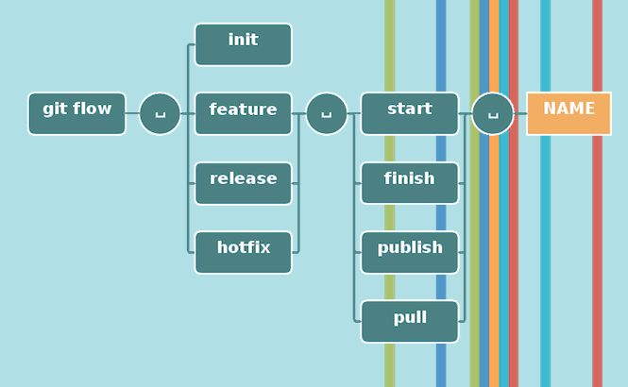
开发人员常用命令4

Slide 18
开发人员常用命令5
git remote show origin 查看远程所有分支（包括本地没有及时更新的）
git remote prune origin 删除远程已经删除的分支
git fetch --all 拉取远程的所有最新信息
git cherry-pick commitId1 commitld2 将某一次提交merge到此分支(commit1 早于commit2)
git branch -m dev develop 将分支dev重命名为develop
git rebase使用技巧
git pull --rebase 变基合并，如遇冲突，解决冲突后git add ,然后git rebase --continue
git rebase --abort参数来终止rebase的行动，并且mywork分支会回到rebase开始前的状态
git -c diff.mnemonicprefix=false -c core.quotepath=false revert --no-edit -m 1 commitId 撤销某次提交
git rebase -i commitId 解决不是合并时的撤销
git checkout --track origin/develop 等价于 git checkout -b develop origin/develop 新建本地分支与远程分支绑定
git branch -u upstream/foo foo
git branch -u origin/feature/union 【feature/union】 将feature/union与origin/feature/union建立联系
git push origin -d BranchName 删除远程分支
git merge --squash develop 将要合并的分支的所有提交变为一次提交记录

Slide 19
开发人员常用命令6
git config --global http.sslVerify false 忽略ssl证书不合法
git config --global credential.helper store 存储用户名密码

Slide 20

经验分享
share

Slide 21
GIT经验分享
1，远程服务至少两个分支。（master,develop ）。可能为了一些特殊需求增加特定分支
2，本地最好是三个分支 （master,develop,feature）,开发相应的功能在相应的feature分支上开发，开发测试完之后，合并到本地develop分支，将本地develop推到远程develop,项目管理者发版本时，将远程的devlop合并到远程master分支，并给当前提交打个tag版本号(其实我之前用的都是两个分支)
3，解决冲突，几乎所有的版本控制系统都存在合并冲突，解决冲突就是删除相关内容
head<<<<
A.name = “c”
=====
B.name = “c”
>>>>>develop
带有head的是你本地的，===后面是远程的 ，这时候就要看看你们想要的正确结果是什么，然后删除另一个，发生冲突了可以使用git ls-files -u显示冲突的文件一个一个的改,再commit提交解除冲突
4，本地push前，都pull一下，避免使用push -f 强推以免覆盖其他同志的提交
5，项目分工模块化，每人负责不同的模块减少合并代码产生的冲突
6，代码review之前大家都把代码提交到远程，项目管理者携带拉取最新代码的笔记本去会议室review

Slide 22
GIT经验分享
1，git pull --rebase
2，git merge --no-ff
3，git rebase --squash
4，git revert -i (pick drop squash)
5，git cherry-pick
6, git branch -D
7, git stash save -m

Slide 23
谢谢聆听

